Slide 1
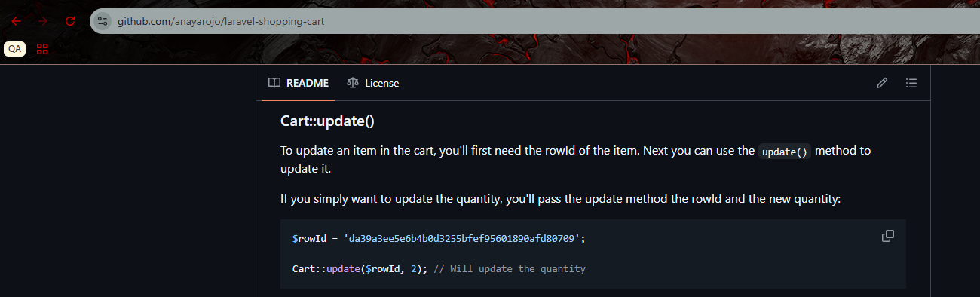
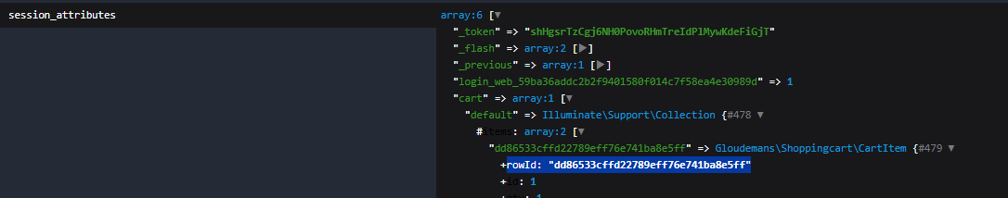
İdni məhsulu necə UPDATE edə bilərik ona baxaq. Bunun üçün paketdə aşağıdakı kimi bir metod var.
Nümunədə $rowId deyilən bir arqument var 1ci parametr yerində... Bu Cart klasının avtomatik yaratdığı bir variable -dır. Sessionlarda görmək mümkündür bu variable -ı.

Slide 2
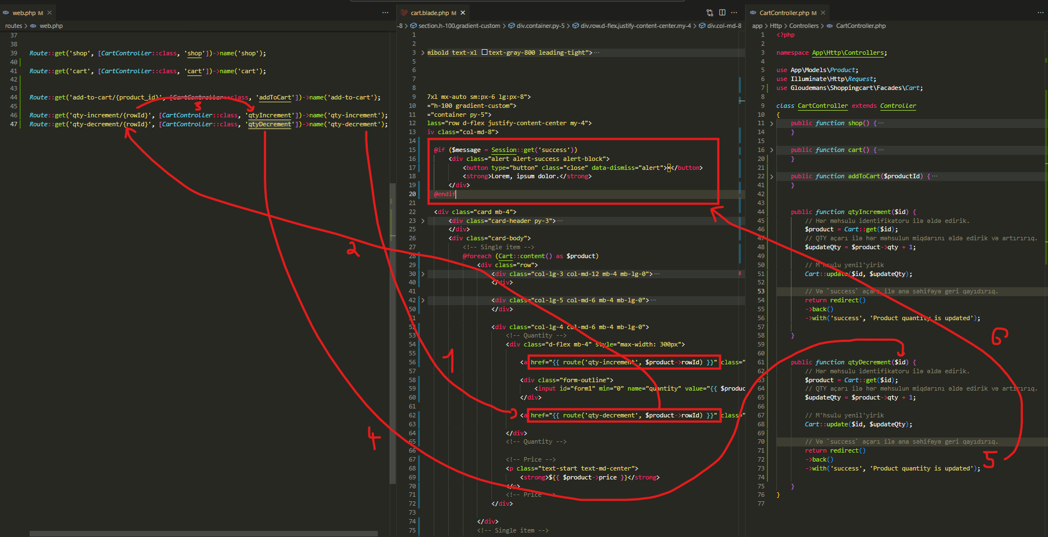
Həmin $rowId variable -ından istifadə edərək məhsul kolleksiyasını əldə edirik. Həmin kolleksiyanın içindən $product->qty yazaraq əlavə edilən məhsulun miqdarını çağırırıq və hər düymə kliklənəndə bir-bir həmin məhsulun miqdarını artırırıq.
Sonrada ekrana, `məhsul uğurla əlavə edildi` mesajını yazdırırıq. NOT: increment ilə decrement yeri şəkildə səhf göstərilib.
qtyDecrement() funksiyasına bir sətr kod daha əlavə edəcəyik növbəti slaydda, çünki 1 məhsul qaldıqdan sonra minus ikonuna basdıqda həmin məhsul tamam yoxa çıxır səbətdən.

Slide 3
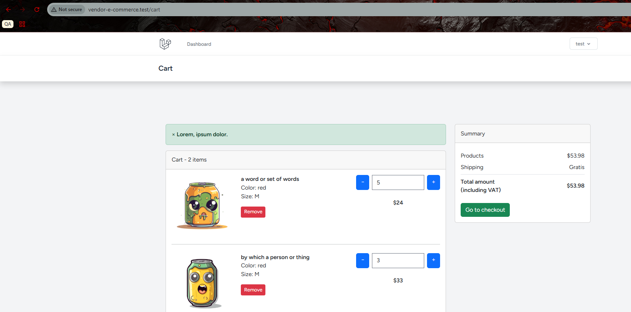
Nəticə....

Slide 4
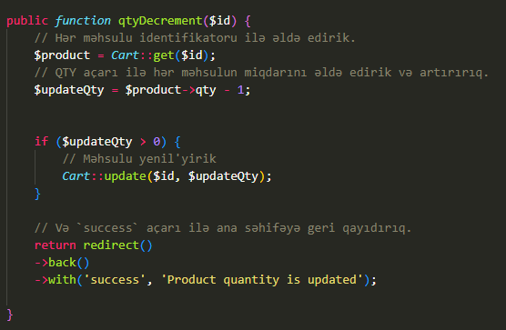
İF ilə şərt qoşaraq deyirik ki, əgər səbətdə 1 dənədən çox məhsul varsa onu azalt.

Slide 5
.

Slide 6
.

